Slide 1
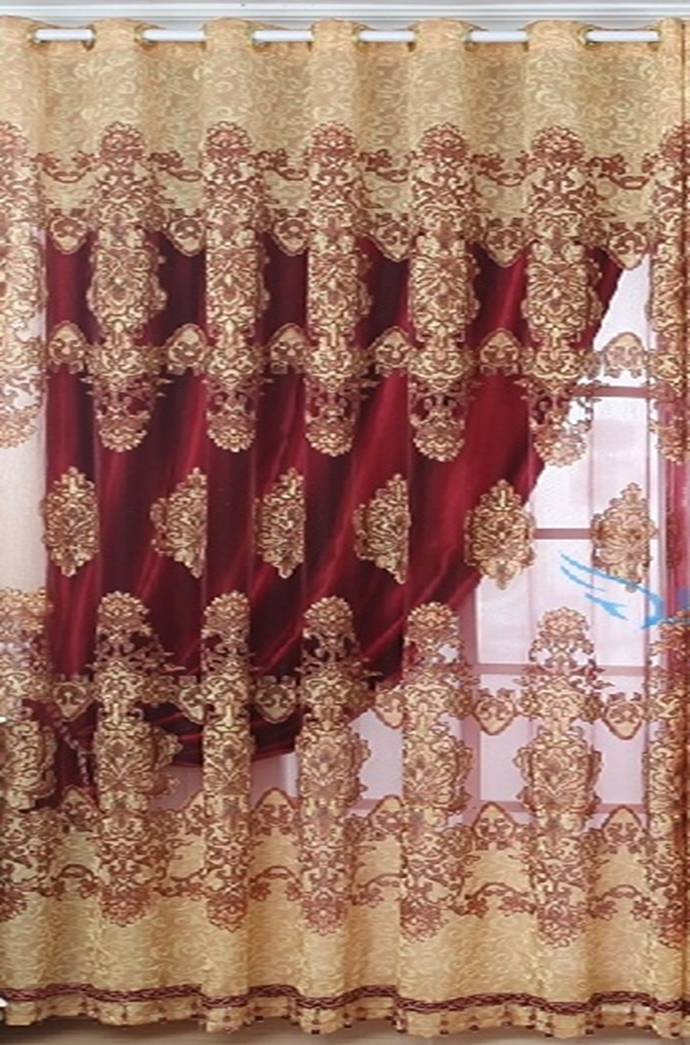
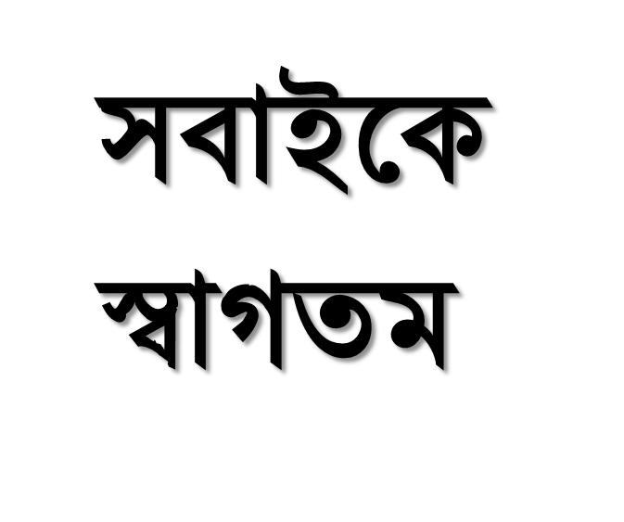

Slide 2
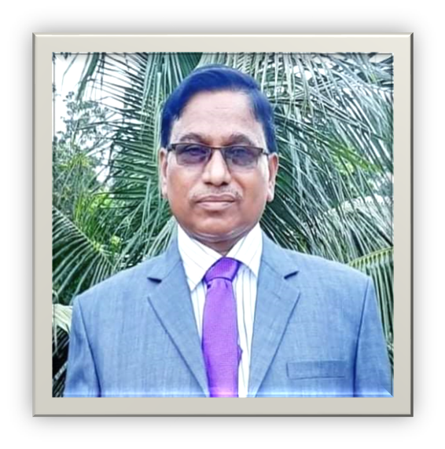
পরিচিতি
মোঃ গোলজার হোসেন
সহকারী প্রধান শিক্ষক
সড়াবাড়িয়া উচ্চ বিদ্যালয়
আটঘরিয়া, পাবনা ।
পাঠ পরিচিতি
শ্রেণীঃ অষ্টম
বিষয়ঃ বাংলা ১ম পত্র
কবিতাঃ দুই বিঘা জমি
সময়ঃ ৪৫ মিনিট

Slide 3
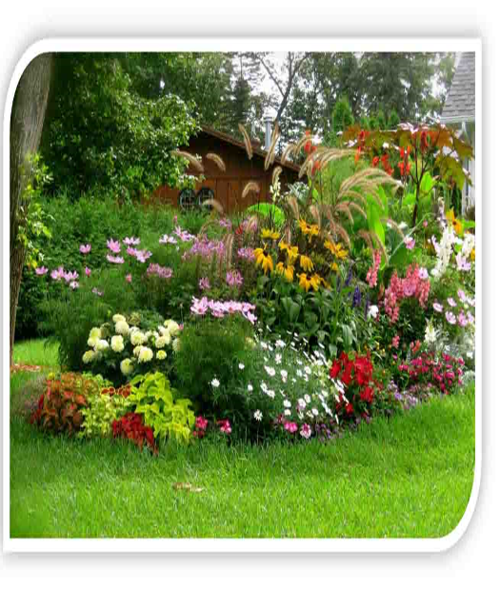
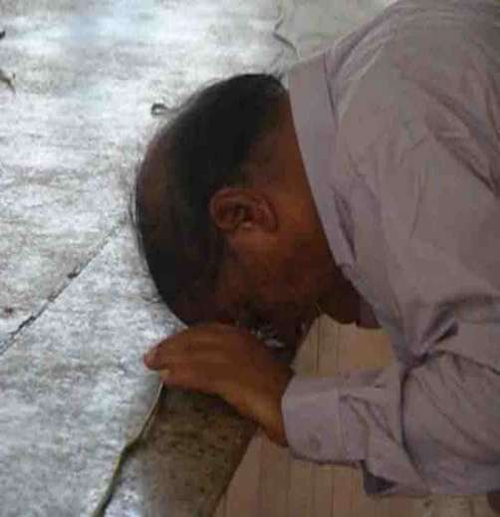
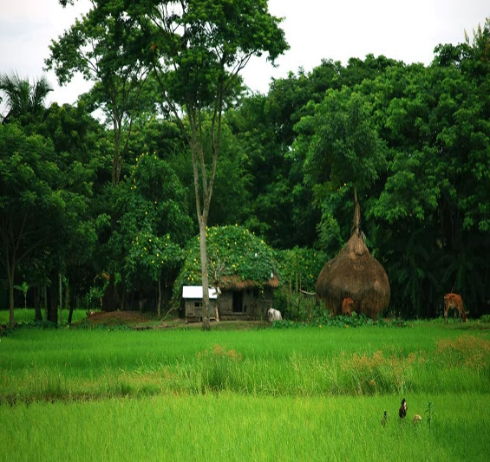

Slide 4
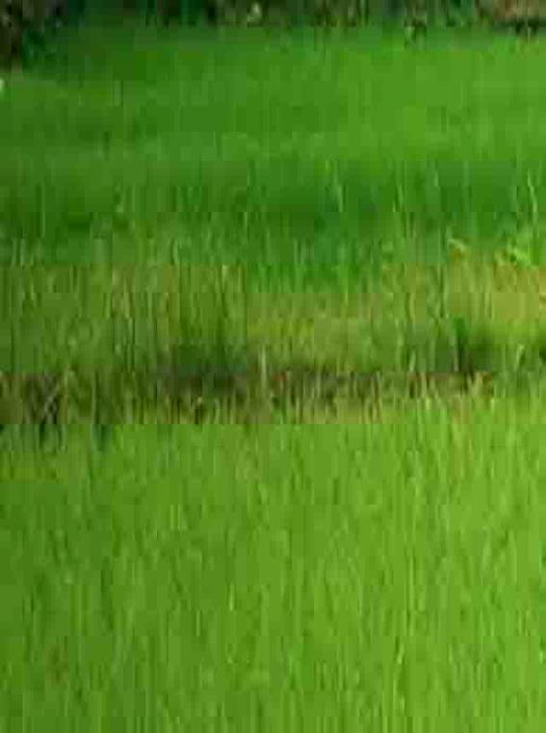
দুই বিঘা জমি
রবীন্দ্রনাথ ঠাকুর

Slide 5
শিখণ ফল
এ পাঠ শেষে শিক্ষার্থীরা-
১।কবি পরিচিতি উল্লেখ করতে পারবে
২। কবিতাংশটুকু শুদ্ধ উচ্চারণে পড়তে পারবে।
৩। নতুন শব্দগুলোর অর্থসহ বাক্য গঠন করতে পারবে।
৪। কবিতাংশের মূলভাব জানতে পারবে।

Slide 6
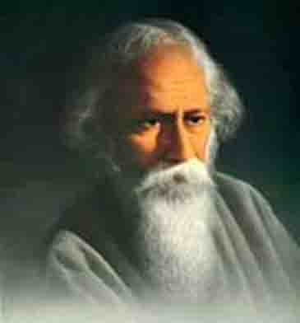
জন্ম ১৮৬১ খ্রীঃ
১৯১৩খ্রীঃনোবেল
কবিতা,সংগী্‌ত,ছোট
গল্প,উপন্যাস ইত্যাদি উ্ল্লেখযোগ্য
রবীন্দ্রনাথ ঠাকুর
১৯৪১খ্রীঃকলকাতায় মৃতুবরন করেন

Slide 7
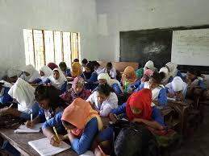
একক কাজ
বিশ্বকবি রবীন্দ্রনাথের জন্ম পরিচয় লিখ

Slide 8
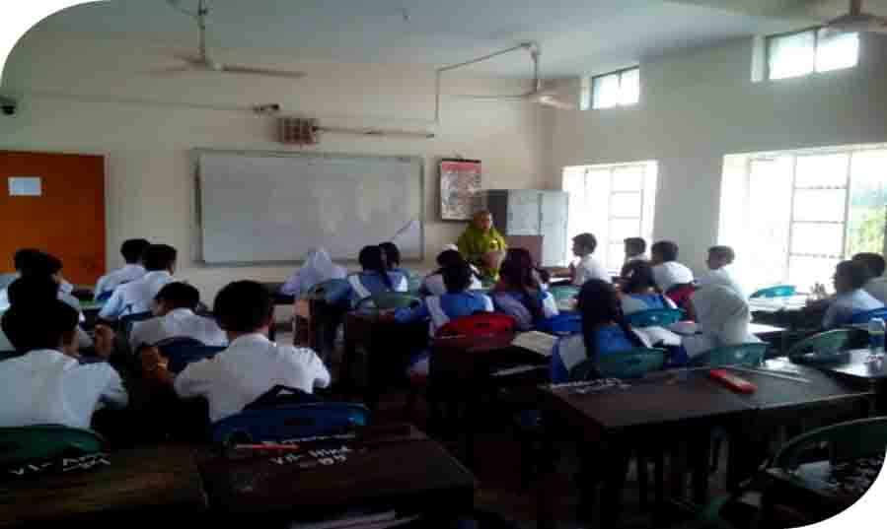
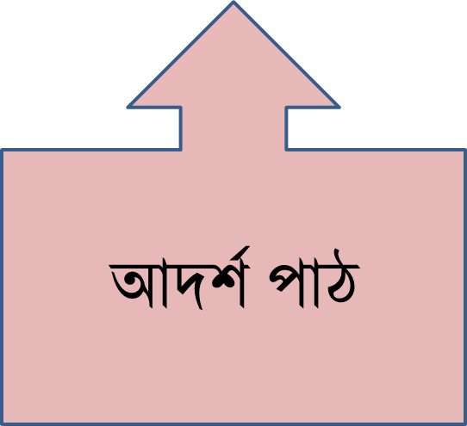

Slide 9
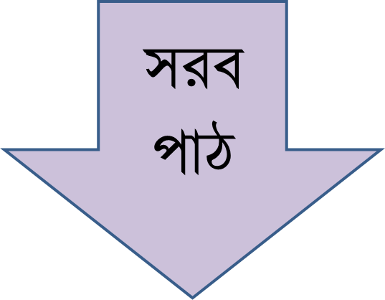
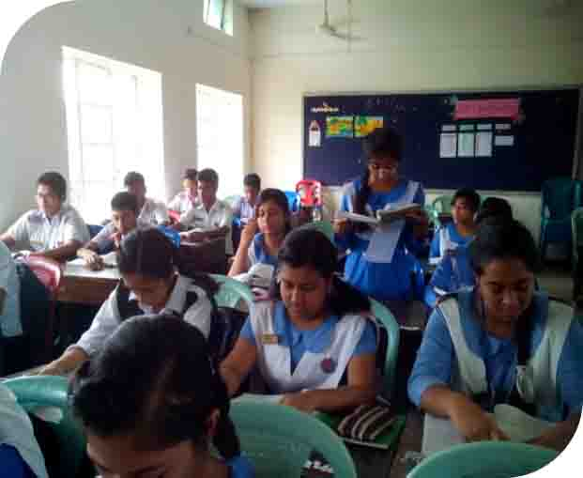

Slide 10
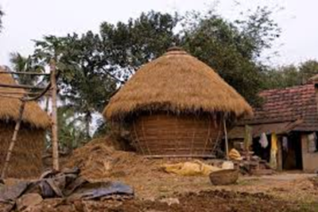
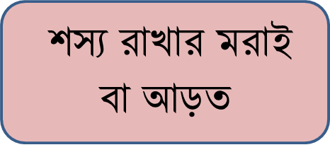
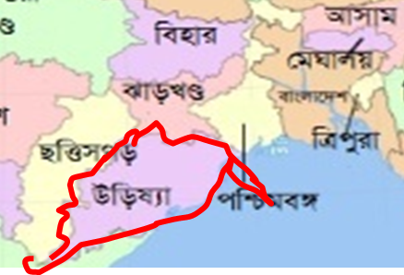
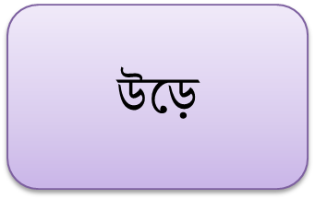
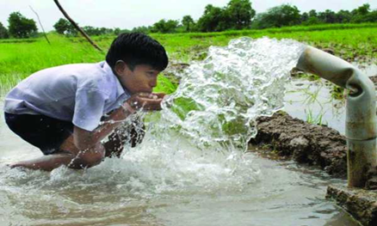
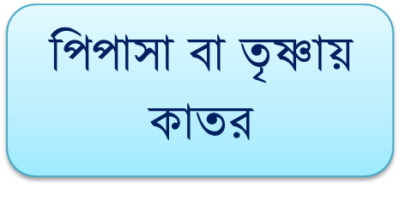

Slide 12
জোড়ায় কাজ
গোলা ,তৃষাতুর,উড়ে, প্রহর শব্দগুলো দিয়ে দুটি করে বাক্য লিখ।

Slide 13
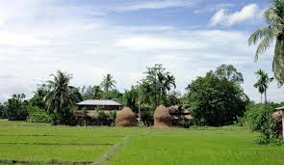
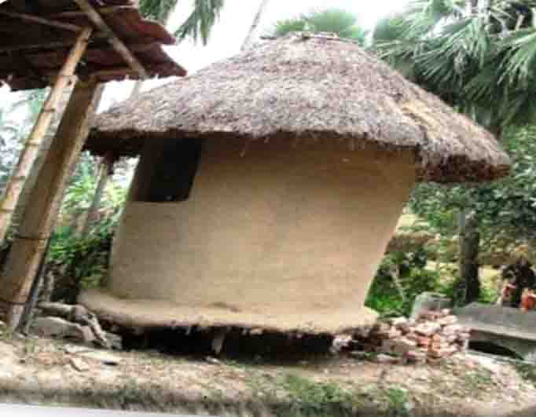

Slide 15
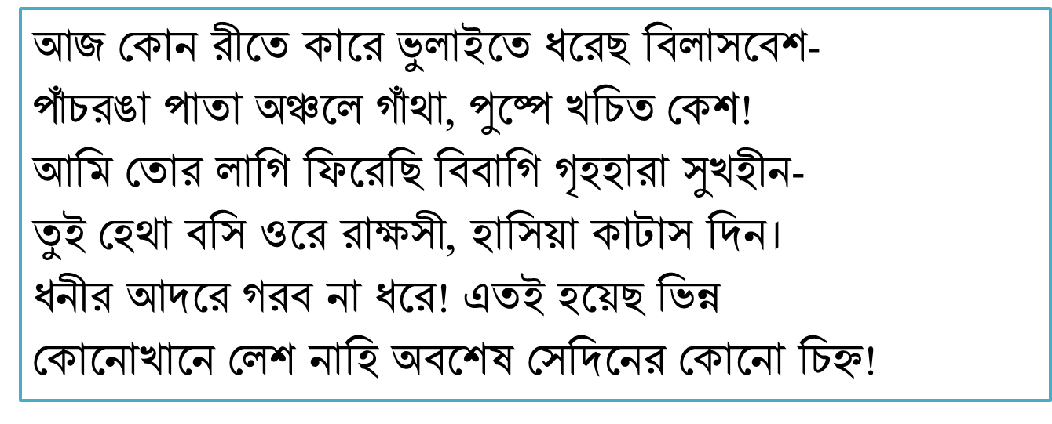

Slide 16
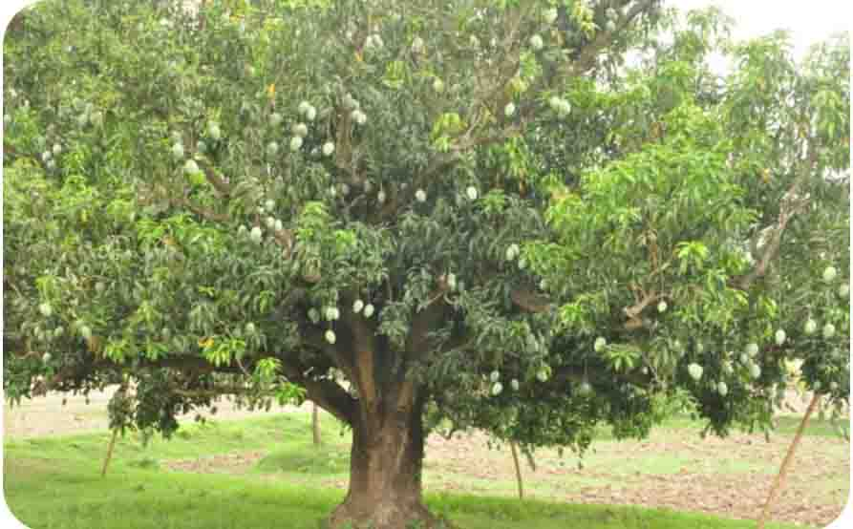
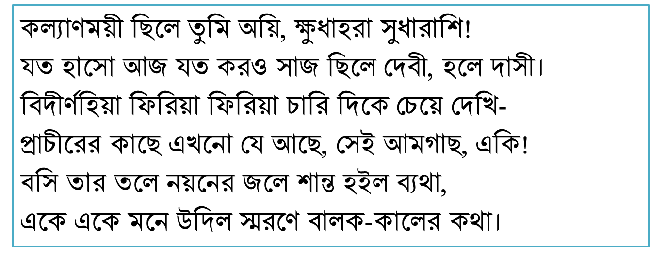

Slide 17
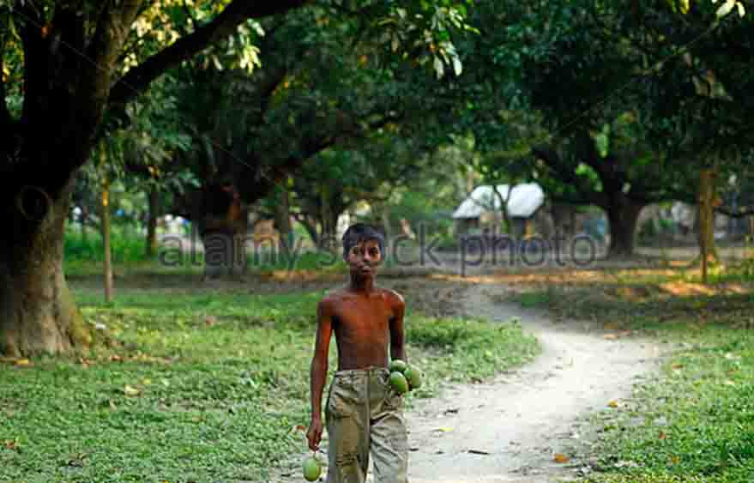
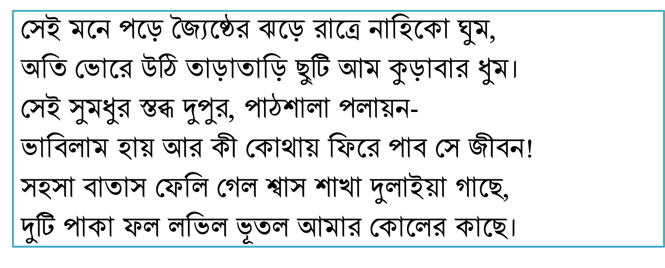

Slide 19
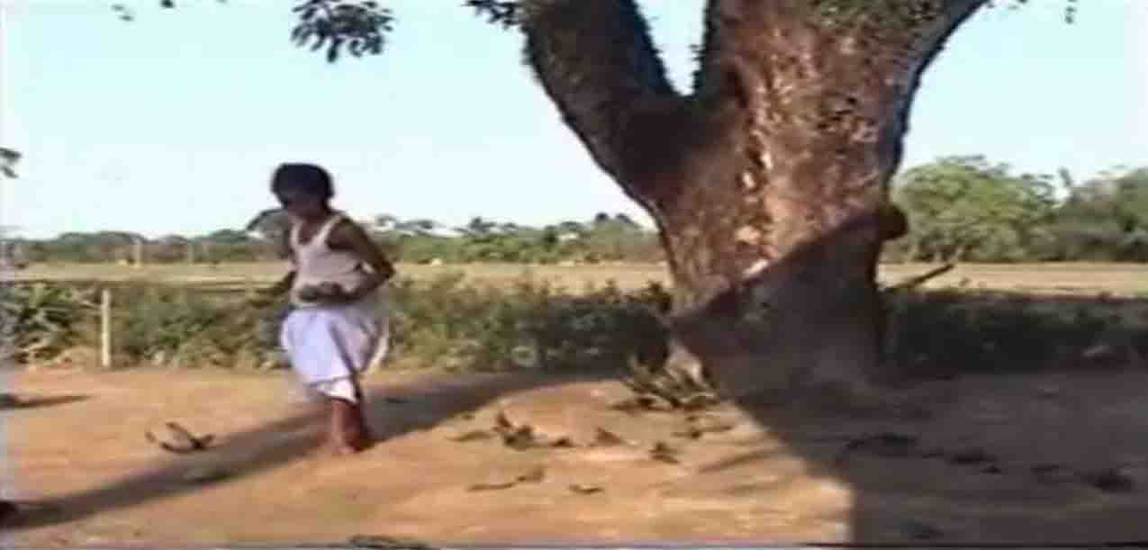

Slide 20
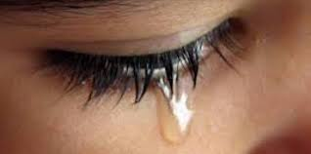
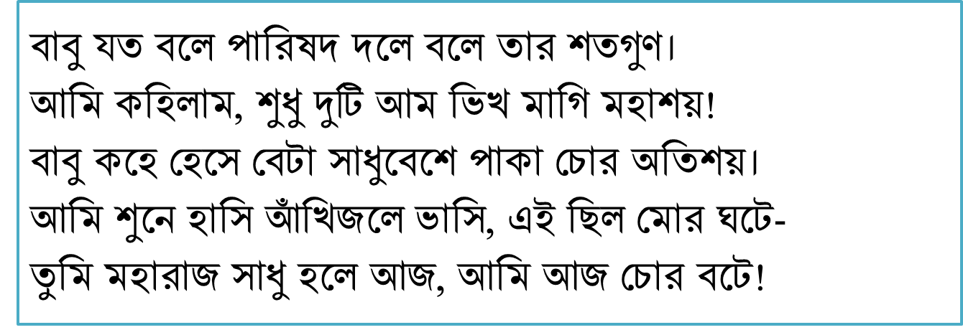

Slide 21
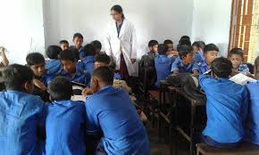
দলীয় কাজ
দুই বিঘা জমির মুল ভাব ব্যাখা করো

Slide 23
মূল্যায়ন
১।রবীন্দ্রনাথ কত খ্রীঃ নোবেল পুরস্কার পান?
২।রাজার হস্ত করে সমস্ত কাওালের ধন চুরি-বলতে কি বোঝানো হয়েছে।
৩।দুই বিঘা কবিতার মাধ্যমে কবি কি বুঝাতে চেয়েছেন?

Slide 24
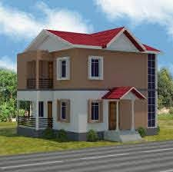
বাড়ীর কাজ
তোমার জানা কোন কৃষকের অত্যাচারিত জীবনের একটি কাহিনী লিপিবদ্ধ কর

Slide 25
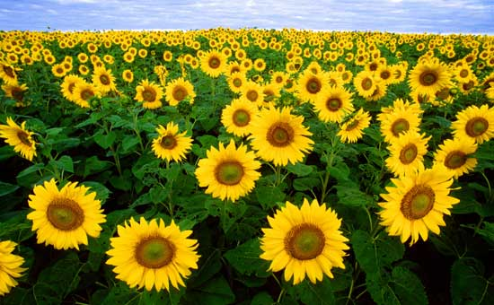
ধন্যবাদ

